Slide 1
angewandte Ökologie
Vorbereitung für die Prüfung bei Prof. Dr. Miotk
von Alexander Voigts © 2000

Slide 2
einfachere Zusammenhänge
Biosphäre < ---- > Lebewesen < ----- > Boden

Slide 3
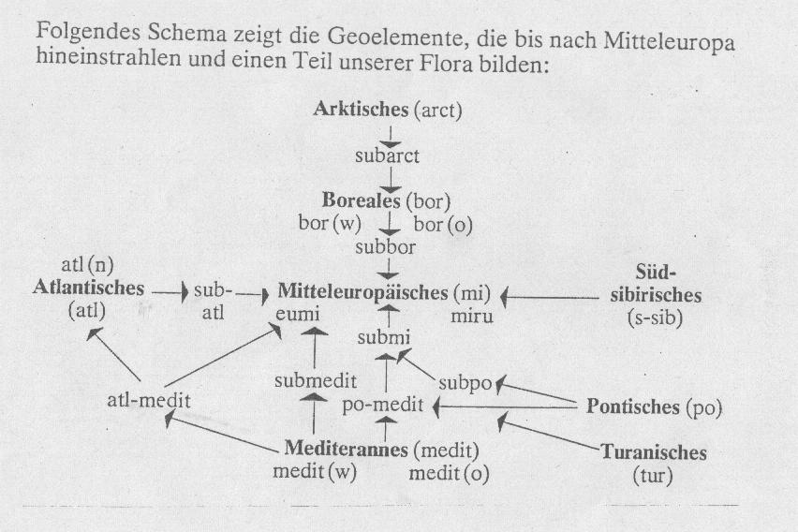
Geoelemente

Slide 4
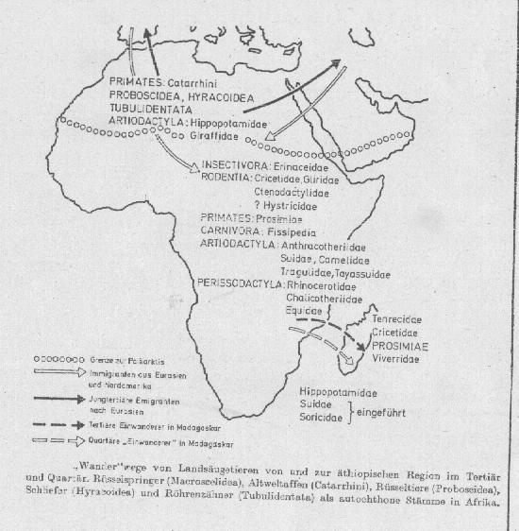

Slide 5
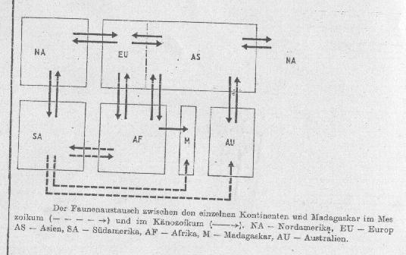
Faunenaustausch

Slide 6
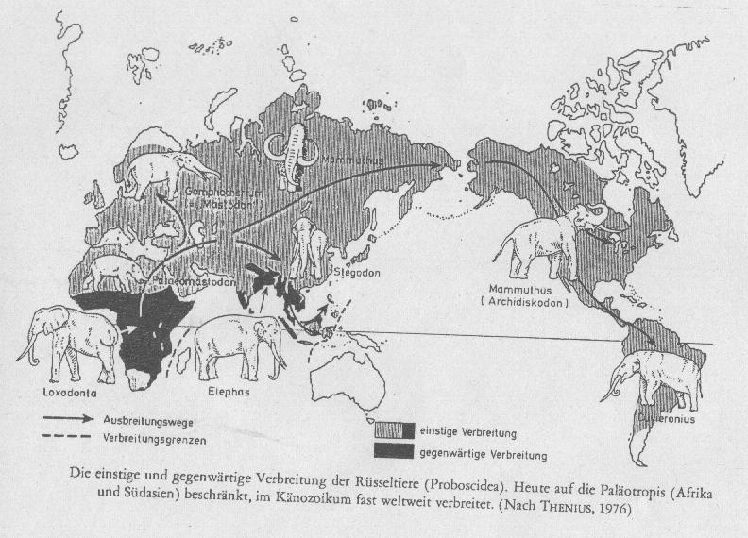
Elefanten und Mammuts

Slide 7
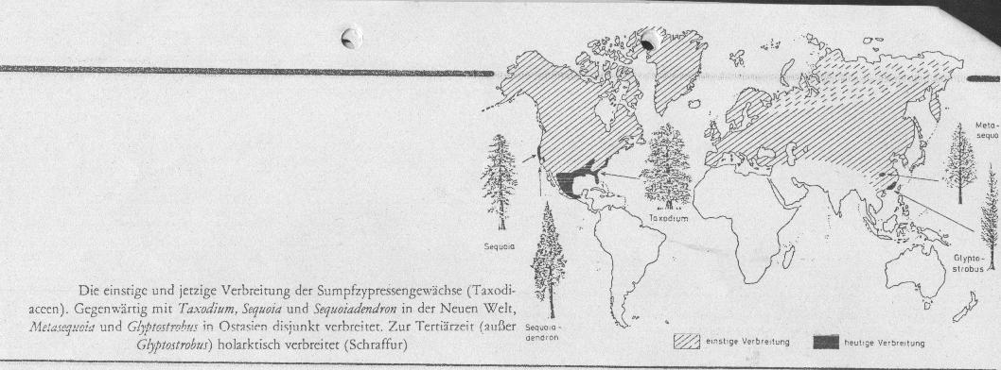
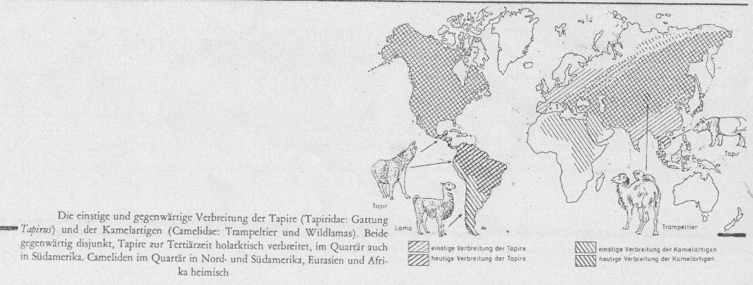

Slide 8
Berufsgruppen , Nieschen
Wie beim Menschen haben auch Tiere ihre Berufe !
Was beim Menschen die Förster, Ökologen, Ökonomen, Ingenieure, Bauunternehmer und Biochemiker sind,
sind bei den Tieren die ökologischen Nieschen.
Schwarzspecht bleibt Schwarzspecht und Stileiche bleibt Stileiche !
Oft braucht der Vogel , aber seinen Baum, weil er ohne ihn nicht leben kann !

Slide 9
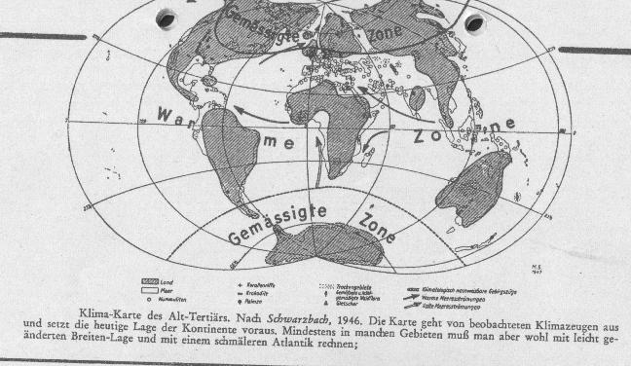
Klimakarte des Alttertiärs

Slide 10
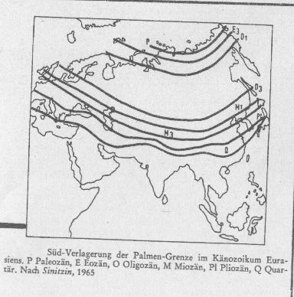

Slide 11
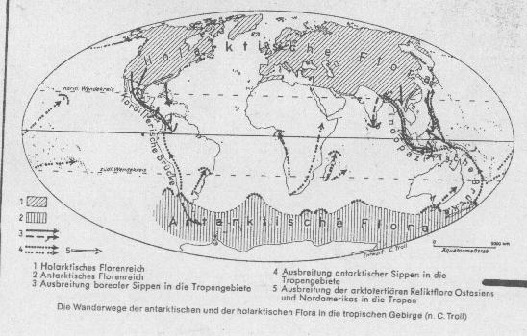
Klimazonen

Slide 12
ökologische Wirkung
kleine Lebewesen, großer Austauschprozeß
Die Biomasse der Ameisen entspricht dem 4 - fachen der Biomasse der Wirbeltiere !
Kleinere Lebewesen haben eine kürzere Generationszeit !
Blaualgen entwickelten die Photosynthese der Pflanzen !
Eine hand voll Bienen können dafür sorgen, daß der Garten blüht ! Verstärker ---- > Kirschen

Slide 13
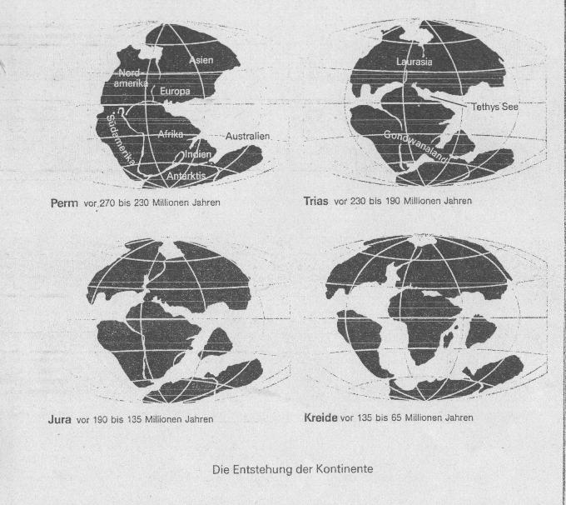
Paläontologische Erdstruktur

Slide 14
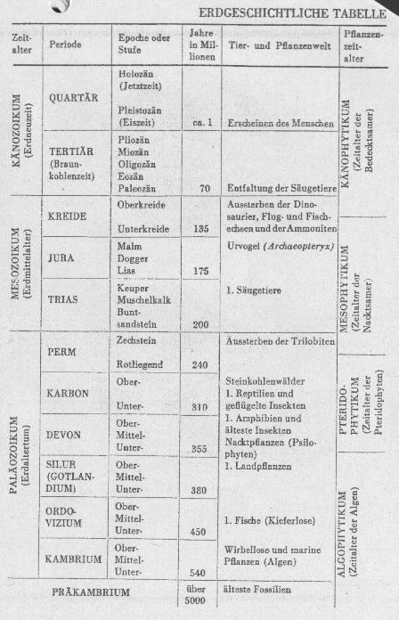
paläontologi-sche Zeitrechnung

Slide 15
Recycling
Mineralisierung von organischen Stoffen
Monera Bakterien
Pilze
Pilze fördern den Abbau

Slide 16
Krokodilpopulation

Slide 17

Wendekreise
nördlicher Wendekreis
hell
1.6.
südlicher Wendekreis
dunkel
Polarkreis
dunkel
21.12.
hell

Slide 18
Blick zum Zenith
Nördlich und südlich der Wendekreise kann die Sonne nie im Zenith stehen !
Dafür gibt es die totale Polarnacht und den totalen Polartag !
Zenith

